Slide 1

▶
YouTube
急上昇ランキング
TOP 5
2026年10月05日
ずんだもんと一緒に見ていくのだ！

Slide 2
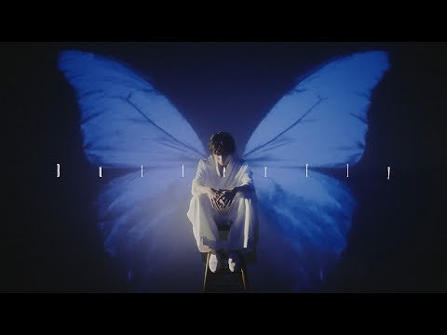
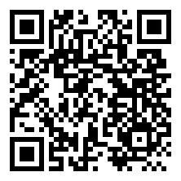
#5
京本大我 – Butterfly
📺 京本大我 from ART-PUT
👁 26万回 👍 2万
▲ QRコードで視聴

Slide 3

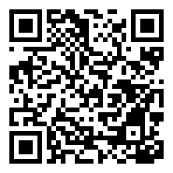
#4
【APEX】CRカップ本番 底知れない床 【しゃかちゃ Rasっち】コーチ:Y…
📺 Kuzuha Channel
👁 127万回 👍 1万
▲ QRコードで視聴

Slide 4
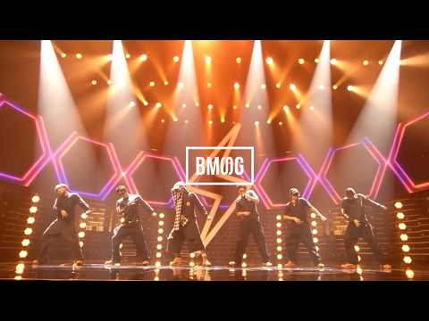
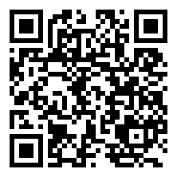
#3
BE:FIRST / BRUCE WAYNE feat. Flo Milli, …
📺 BE:FIRST Official
👁 34万回 👍 2万
▲ QRコードで視聴

Slide 5

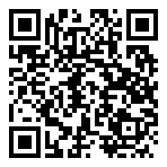
#2
第11回 Crazy Raccoon Cup Apex Legends
📺 Crazy Raccoon
👁 303万回 👍 1万
▲ QRコードで視聴

Slide 6
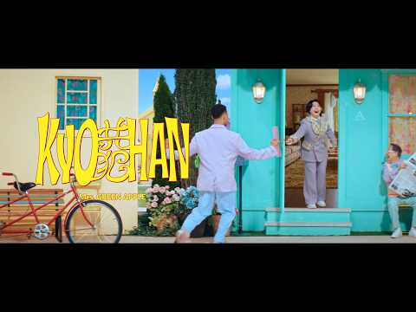
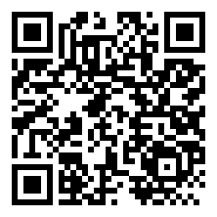
🏆 NO.1 🏆
Mrs. GREEN APPLE「共犯」Official Music Video
📺 Mrs. GREEN APPLE
👁 467万回 👍 6万
▲ QRコードで視聴

Slide 7
以上！
YouTube急上昇
TOP5でした！
チャンネル登録・
いいね！よろしくなのだ🌿
また明日もお楽しみに！

